Slide 1

Die UN‑Nachhaltigkeitsziele und Nachhaltigkeit im Rettungsdienst / in den Einsatzorganisationen
Wissen
Der Kursteilnehmende kann den Begriff Nachhaltigkeit beschreiben.
Fertigkeit
Der Kursteilnehmende kann erkennen, wo der Begriff in seiner eigenen Tätigkeit als Feuerwehrmann bzw. Feuerwehrfrau zur Anwendung kommt.
Quelle: Das Bild wurde mit Hilfe von künstlicher Intelligenz erstellt.

Slide 2
Was ist Nachhaltigkeit?
Fun Facts über Nachhaltigkeit
First-mover | Neuere Zeit | Heute
Hans Carl von Carlowitz warnte 1713 vor der zunehmenden Holzknappheit und formulierte in Sylvicultura oeconomica: „… dass man nur so viel Holz schlagen sollte, wie durch planmäßige Aufforstung wieder nachwachsen kann.“ Dies wurde zum Fundament der deutschen Forstwirtschaft und der Idee eines nachhaltigen Umgangs mit natürlichen Ressourcen. (Bundesministerium für Landwitschaft, Ernährung und Heimat, 2023) | 1987 erarbeitete die UN‑Kommission Our Common Future, in Dänemark besser bekannt als der Brundtland‑Bericht. „… die Bedürfnisse der Gegenwart zu befriedigen, ohne zu riskieren, dass zukünftige Generationen nicht in der Lage sind, ihre eigenen Bedürfnisse zu befriedigen.“ (United Nations, 1987) | Eine Vielzahl von Bedeutungen, die sich im Grunde unter „sich gut behaupten, indem man Gutes tut“ zusammenfassen lassen, und die typischerweise mit Begriffen wie „gemeinsame Verantwortung“, „Triple Bottom Line“ und „grüne Transformation“ verbunden sind.

Slide 3
Was ist Nachhaltigkeit?
Nachhaltigkeit – ein aktuelles Thema mit vielen Facetten
Unter der Überschrift Nachhaltigkeit passiert unglaublich viel, und es kann schwierig und unüberschaubar sein, sich darin zurechtzufinden.
Wir können Nachhaltigkeit jedoch in zwei Hauptbereiche unterteilen
Äußere Nachhaltigkeit:
Unser Handeln im Hinblick darauf, weniger und „besser“ zu konsumieren – mit dem Bewusstsein, dass die Ressourcen der Erde begrenzt sind.
Innere Nachhaltigkeit:
Die Art und Weise, wie wir mit uns selbst und anderen umgehen und über uns denken – im Wissen darum, dass auch unsere eigenen Ressourcen begrenzt sind UND dass nachhaltiges Handeln nur möglich ist, wenn wir auch nachhaltig denken.
Quelle: Inner Development Goals

Slide 4
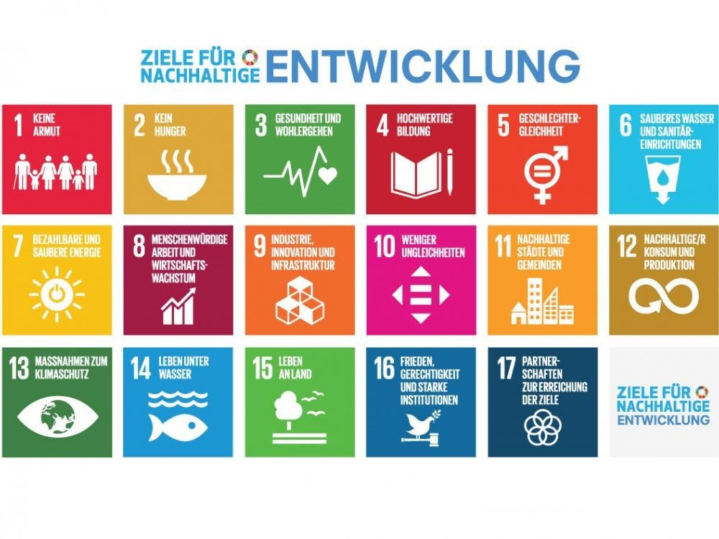
Was sind die Nachhaltigkeitsziele?
Ein ehrgeiziger Plan für die globale Entwicklung bis 2030.
Sie verpflichten alle 193 Mitgliedstaaten der Vereinten Nationen dazu, Armut und Hunger weltweit vollständig zu beseitigen, Ungleichheiten zu verringern, gute Bildung und bessere Gesundheit für alle zu sichern, menschenwürdige Arbeitsplätze zu schaffen und ein nachhaltigeres wirtschaftliches Wachstum zu fördern.
Die Nachhaltigkeitsziele erkennen an, dass soziale, wirtschaftliche und ökologische Entwicklung sowie Frieden und Sicherheit eng miteinander verbunden sind.
(UNPD, 2025)
Quelle des Bildes:
VERDENSMÅL. Danmarks officielle side, (Ohne Dato)

Slide 5
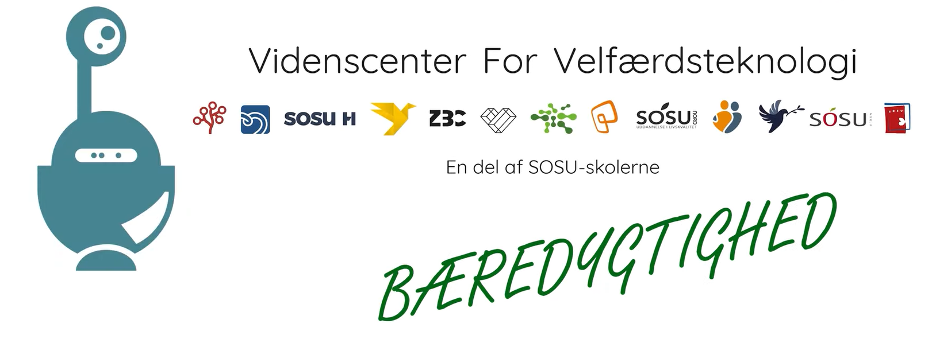
Was ist Nachhaltigkeit?
Ihr sollt nun den folgenden Film vom Wissenszentrum für Wohlfahrtstechnologie (2024) ansehen. Anschließend sollt ihr Informationen sammeln – nutzt dafür die Links im Notizbereich.
Quelle:
Videncenter for Velfærdsteknologi. (24. januar 2024). Hvad er bæredygtighed og FN’s 17 verdensmål? [Video]. YouTube. Hvad er bæredygtighed og FN's 17 verdensmål?

Slide 6
Welche der 17 Ziele bearbeitet der Katastrophenschutz?
Verwendet den folgenden Link, um Informationen zu der oben genannten Frage zu finden:
https://www.verdensmaalene.dk/maal
Quelle des Bildes:
VERDENSMÅL. Danmarks officielle side, (Ohne Dato)

Slide 7
Reflexionen für das nächste Mal:
Wie können wir künftig an unserer Feuerwache mit den Nachhaltigkeitszielen und Nachhaltigkeit arbeiten?
Gibt es in unserem Alltag eine verantwortliche Person dafür?
Werde ich künftig etwas anders machen?

Slide 8
Literaturverzeichnis
Bundesministerium für Landwitschaft, Ernährung und Heimat. (9. Oktober 2023). Über 300 Jahre forstlicge Nachhaltigkeit. BMLEH - Wald in Deutschland - Über 300 Jahre forstliche Nachhaltigkeit
FN‘s 17 verdensmål: https://www.sdu.dk/da/forskning/videnscenter_for_psykotrau matologi/fns_verdensmaal
Inner Development Goals. Inner Development Goals – Inner Growth for Outer Change
Rio‑erklæringen fra 1997: https://www.un.org/en/development/desa/population/migrati on/generalassembly/docs/globalcompact/A_CONF.151_26_Vol .I_Declaration.pdf
United Nations. (1987). Our Common Future. https://gat04-live-1517c8a4486c41609369c68f30c8-aa81074.divio-media.org/filer_public/6f/85/6f854236-56ab-4b42-810f-606d215c0499/cd_9127_extract_from_our_common_future_brundtland_report_1987_foreword_chpt_2.pdf
UNPD. (2025). FN’S 17 VERDENSMÅL FOR BÆREDYGTIG UDVIKLING. De 17 verdensmål
VERDENSMÅL. Danmarks officielle side, (Ohne Dato). Undervisningsmateriale: Ziele für nachhaltige entwicklung. Undervisningsmateriale: Ziele für nachhaltige entwicklung | Verdensmål
Videncenter for Velfærdsteknologi. (24. januar 2024). Hvad er bæredygtighed og FN’s 17 verdensmål? [Video]. YouTube. Hvad er bæredygtighed og FN's 17 verdensmål?

